Slide 1






TechWar: Threads, ThreadPools e Tasks em C#
/diegosmorf
Diego Cardoso
Julho/2017

Slide 2
Trilha .Net
TechWar: Threads, ThreadPools e Tasks em C#
por Diego Cardoso em Julho/2017

Slide 3
#Diego #Docs #Smorf
Marido (Paty) e Pai (Bia)
Graduado em Sistemas da Informação na FSA
Pós-Graduado em Arquitetura de Software na FIAP
Certificado Microsoft: MCTS
Trabalho na GFT (Sorocaba)
10 anos Analisando, Codificando e Migrando
Entusiasta com foco em Arquitetura e Metodologias Ageis
Guitarrista enferrujado e nas horas vagas
/diegosmorf

Slide 4
Agenda
TechWars
Problema Comum
Recaptulando Conceitos
Processamento Paralelo
Possiveis Solucoes
Thread
ThreadPool
Task

Slide 5

TechWars
A long time ago in a galaxy far, far away ….
Episodio Alternativo: TDC SP 2017
O Imperio criou uma arma chamada Estrela da Morte
Seu SuperLaser e capaz de destruir um planeta inteiro
Seu primeiro Teste foi um sucesso ( Planeta Alderaan )
Os Rebeldes descobriram sua a unica fragilidade:
Seu SuperLaser demora para carregar ( 10 segundos)
Seu escudo fica inativo enquanto carregamento em progresso
Missao do Imperio
Melhorar o processo de carregamento e evitar o ataque dos Rebeldes ( 4 segundos)
#VamosPraDemo

Slide 6
Problema Comum
Meu processo esta lento
Desafios
Interdependencia entre os passos
Lidar com passos realmente lentos
Lidar com integracoes externas (muito comum)
Codigo Legado nao ser thread-safe
Possiveis Abordagens
Reduzir o tempo de cada passo atraves de refactors
Executar passos em paralelo
Salvar no Bando de Datos
Chamar uma API
Importar Arquivo TXT
#ParalelizeSeuProcesso

Slide 7
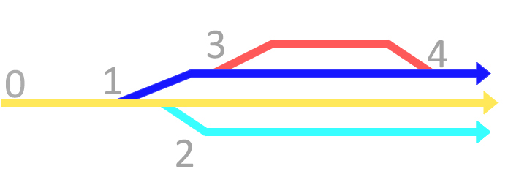
Processamento em Paralelo
Beneficios
Enriquece experiencia do usuario ( UX)
Melhoria de performance (escalabilidade)
Reducao de Infraestrutura
Lidar com integracoes externas (muito comum)
Dificuldades
Codigo nao e trivial
Debugging nao e simples
Testar
Migrar codigo existente (not thread safe)
#ParalelizeSeuProcesso

Slide 8
Recaptulando Conceitos
Composição de um processo:
Processo
Unidade de
Execução
Thread Principal
Thread 2
Thread 1
I/O
Memoria

Slide 9
Processo vs Thread
Processo:
Abstração da maquina atraves de uma area exclusiva para o programa
Contadores
Stacks
Registradores
Memoria
Thread:
Ilusão (ou realidade) de uma sequencia indenpendente de instrucoes
Contadores
Stacks
Registradores
Memoria Compartilhada

Slide 10

Precisamos de uma solucao
Darth Vader lhe espera em sua sala

Slide 11
Solucao 1 - Thread
Beneficios
Controle Direto da Thread (estado corrente no SO)
Abort / Suspend / Resume / Prioridade / Stack
Performance ( libera thread principal)
Dificuldades
Todo controle deve ser implementado ( semaforo / mutex )
Tratamento de erro
Overhead de CPU durante mudanca de contexto
Possivel violacao do Principio: Responsabilidade Unica
#VamosPraDemo

Slide 12
Solucao 2 - ThreadPool
Beneficios
Wrapper Nativo na CLR (.net 2.0)
Codigo mais simples ( vs Thread)
Reaproveitamento de recursos
Performance ( menor custo na mudanca de contexto)
Abstracao no controle da Thread (agendamento)
Dificuldades
Menor controle sobre as Threads (agendamento)
Processos ficam enfileirados quando limite alcancado (configurado)
Possivel violacao do Principio: Responsabilidade Unica
#VamosPraDemo

Slide 13
Solucao 3 - Tasks
Beneficios
TPL - Task Parallel Library (.net 4.0)
Codigo mais simples ( abstracao Thread e ThreadPool)
Task = Processo + safe memory sharing – cost of OS process
Performance (reaproveitamento de recursos)
Motivacao para:
Async/Await ( I/O Bound)
Parallel.For e Parallel.ForEach ( CPU Bound)
Dificuldades
Menor controle sobre as Threads (agendamento)
Cuidades com os limites de recursos
#VamosPraDemo

Slide 14
/diegosmorf
TechWar: Threads, ThreadPools e Tasks em C#
Diego Cardoso
#Thanks
Julho / 2017

